Slide 1







Môn: Tin học
Giáo viên : NGUYỄN THỊ PHƯỚC
Trường:THCS PHƯỚC THẮNG

Slide 2



1
KHỞI ĐỘNG
Cấu trúc bài học
2
HÌNH THÀNH KIẾN THỨC
3
LUYỆN TẬP
4
VẬN DỤNG

Slide 3



Chú thích
Hoạt động cá nhân
Hoạt động cặp đôi
Hoạt động nhóm

Slide 4
Khởi động

Slide 5

Trong thời gian 3 phút, hãy kể tên các sản phẩm đã tạo ra trong quá trình học môn Tin học ở cấp THCS cho đến thời điểm hiện tại?

Slide 6
Tiết : Bài 7 :
TRÌNH BÀY THÔNG TIN TRONG TRAO ĐỔI VÀ HỢP TÁC

Slide 7
Hình thành kiến thức

Slide 8


1. Trình bày thông tin trong trao đổi và hợp tác
Trong thời gian 5 phút, hãy nghiên cứu SGK trang 27, 28 hoàn thành phiếu học tập 1

Slide 9
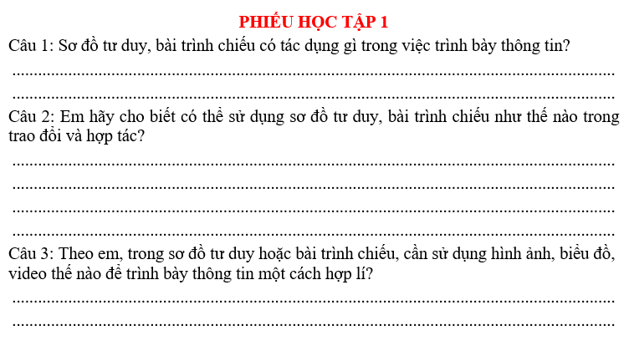
05:00
04:59
04:58
04:57
04:56
04:55
04:54
04:53
04:52
04:51
04:50
04:49
04:48
04:47
04:46
04:45
04:44
04:43
04:42
04:41
04:40
04:39
04:38
04:37
04:36
04:35
04:34
04:33
04:32
04:31
04:30
04:29
04:28
04:27
04:26
04:25
04:24
04:23
04:22
04:21
04:20
04:19
04:18
04:17
04:16
04:15
04:14
04:13
04:12
04:11
04:10
04:09
04:08
04:07
04:06
04:05
04:04
04:03
04:02
04:01
04:00
03:59
03:58
03:57
03:56
03:55
03:54
03:53
03:52
03:51
03:50
03:49
03:48
03:47
03:46
03:45
03:44
03:43
03:42
03:41
03:40
03:39
03:38
03:37
03:36
03:35
03:34
03:33
03:32
03:31
03:30
03:29
03:28
03:27
03:26
03:25
03:24
03:23
03:22
03:21
03:20
03:19
03:18
03:17
03:16
03:15
03:14
03:13
03:12
03:11
03:10
03:09
03:08
03:07
03:06
03:05
03:04
03:03
03:02
03:01
03:00
02:59
02:58
02:57
02:56
02:55
02:54
02:53
02:52
02:51
02:50
02:49
02:48
02:47
02:46
02:45
02:44
02:43
02:42
02:41
02:40
02:39
02:38
02:37
02:36
02:35
02:34
02:33
02:32
02:31
02:30
02:29
02:28
02:27
02:26
02:25
02:24
02:23
02:22
02:21
02:20
02:19
02:18
02:17
02:16
02:15
02:14
02:13
02:12
02:11
02:10
02:09
02:08
02:07
02:06
02:05
02:04
02:03
02:02
02:01
02:00
01:59
01:58
01:57
01:56
01:55
01:54
01:53
01:52
01:51
01:50
01:49
01:48
01:47
01:46
01:45
01:44
01:43
01:42
01:41
01:40
01:39
01:38
01:37
01:36
01:35
01:34
01:33
01:32
01:31
01:30
01:29
01:28
01:27
01:26
01:25
01:24
01:23
01:22
01:21
01:20
01:19
01:18
01:17
01:16
01:15
01:14
01:13
01:12
01:11
01:10
01:09
01:08
01:07
01:06
01:05
01:04
01:03
01:02
01:01
01:00
00:59
00:58
00:57
00:56
00:55
00:54
00:53
00:52
00:51
00:50
00:49
00:48
00:47
00:46
00:45
00:44
00:43
00:42
00:41
00:40
00:39
00:38
00:37
00:36
00:35
00:34
00:33
00:32
00:31
00:30
00:29
00:28
00:27
00:26
00:25
00:24
00:23
00:22
00:21
00:20
00:19
00:18
00:17
00:16
00:15
00:14
00:13
00:12
00:11
00:10
00:09
00:08
00:07
00:06
00:05
00:04
00:03
00:02
00:01
00:00
TG
Notes:
Sau khi hết thời gian Gv yêu cầu Hs chuyển Phiếu học tập của nhóm mình cho nhóm tiếp theo thứ tự 1-2-3-4-5-6-7-8-1. Xong Gv chiếu đáp án để các nhóm kiểm tra. Kiểm tra xong vẫn giữ lại phiếu để hoàn thành phiếu học tập 2 xong mới trả lại nhóm cũ. Nhóm cũ nhận phiếu của nhóm mình và chấm Phiếu học tập 2

Slide 10
PHIẾU HỌC TẬP 1
Câu 1: Sơ đồ tư duy, bài trình chiếu có tác dụng gì trong việc trình bày thông tin?
Câu 2: Em hãy cho biết có thể sử dụng sơ đồ tư duy, bài trình chiếu như thế nào trong trao đổi và hợp tác?
Câu 3: Theo em, trong sơ đồ tư duy hoặc bài trình chiếu, cần sử dụng hình ảnh, biểu đồ, video thế nào để trình bày thông tin một cách hợp lí?
Sơ đồ tư duy, bài trình chiếu là các công cụ giúp cho việc trình bày thông tin thêm hiệu quả
- Sử dụng sơ đồ tư duy, bài trình chiếu để trình bày trực tiếp
- Chia sẻ sơ đồ tư duy, bài trình chiếu để các thành viên khác xem
- Chia sẻ sơ đồ tư duy, bài trình chiếu để các thành viên khác chủ động cập nhật
- Chia sẻ sơ đồ tư duy, bài trình chiếu để công tác theo thời gian thực.
Để sử dụng các công cụ trực quan một cách hợp lí trong trình bày thông tin, cần chú ý :
- Sử dụng đúng công cụ trực quan
- Đảm bảo chất lượng dữ liệu

Slide 11
1. Trình bày thông tin trong trao đổi và hợp tác
- Để tạo sơ đồ tư duy, bài trình chiếu phục vụ cho việc trao đổi, hợp tác đạt hiệu quả, em cần bổ sung những kiến thức nào?
Để tạo sơ đồ tư duy, bài trình chiếu phục vụ cho việc trao đổi, hợp tác đạt hiệu quả, em cần bổ sung những kiến thức về cách chia sẻ bài để mọi người cùng cộng tác hoàn thành sản phẩm

Slide 12
2. Khả năng đính kèm văn bản, hình ảnh, video, trang tính vào sơ đồ tư duy

Slide 13
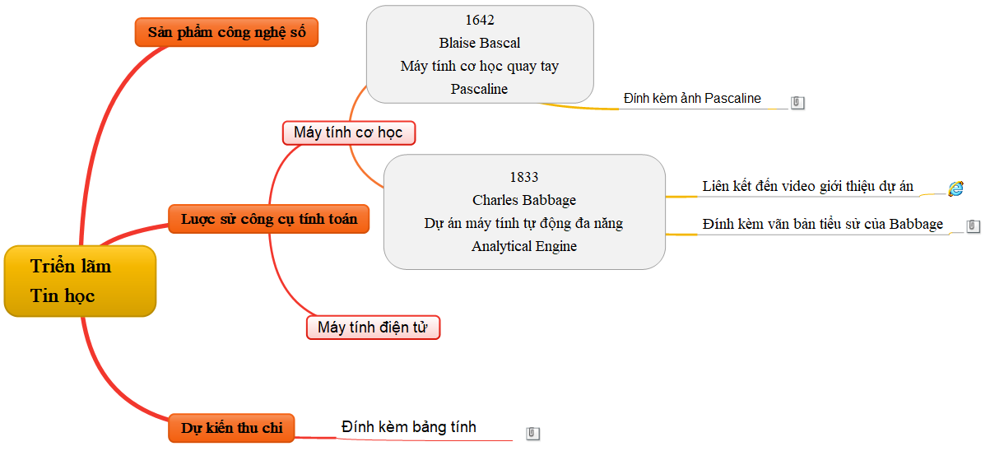


Quan sát hình dưới đây (Hình 7.1-SGK 29) và trả lời câu hỏi:
Cho biết việc đính kèm các dữ liệu khác vào sơ đồ tư duy có tác dụng gì?
Trong sơ đồ tư duy ở hình bên có đính kèm những loại dữ liệu nào?

Slide 14
2. Khả năng đính kèm văn bản, hình ảnh, video, trang tính vào sơ đồ tư duy
Có thể đính kèm văn bản, hình ảnh, video, trang tính vào sơ đồ tư duy giúp trình bày thông tin đầy đủ và hiệu quả.

Slide 15
Luyện tập

Slide 16




Trong thời gian 5 phút, hãy nghiên cứu lại Hình 7.1 SGK trang 29 và hoàn thành 2 câu hỏi ở phần luyện tập
Luyện tập

Slide 17
05:00
04:59
04:58
04:57
04:56
04:55
04:54
04:53
04:52
04:51
04:50
04:49
04:48
04:47
04:46
04:45
04:44
04:43
04:42
04:41
04:40
04:39
04:38
04:37
04:36
04:35
04:34
04:33
04:32
04:31
04:30
04:29
04:28
04:27
04:26
04:25
04:24
04:23
04:22
04:21
04:20
04:19
04:18
04:17
04:16
04:15
04:14
04:13
04:12
04:11
04:10
04:09
04:08
04:07
04:06
04:05
04:04
04:03
04:02
04:01
04:00
03:59
03:58
03:57
03:56
03:55
03:54
03:53
03:52
03:51
03:50
03:49
03:48
03:47
03:46
03:45
03:44
03:43
03:42
03:41
03:40
03:39
03:38
03:37
03:36
03:35
03:34
03:33
03:32
03:31
03:30
03:29
03:28
03:27
03:26
03:25
03:24
03:23
03:22
03:21
03:20
03:19
03:18
03:17
03:16
03:15
03:14
03:13
03:12
03:11
03:10
03:09
03:08
03:07
03:06
03:05
03:04
03:03
03:02
03:01
03:00
02:59
02:58
02:57
02:56
02:55
02:54
02:53
02:52
02:51
02:50
02:49
02:48
02:47
02:46
02:45
02:44
02:43
02:42
02:41
02:40
02:39
02:38
02:37
02:36
02:35
02:34
02:33
02:32
02:31
02:30
02:29
02:28
02:27
02:26
02:25
02:24
02:23
02:22
02:21
02:20
02:19
02:18
02:17
02:16
02:15
02:14
02:13
02:12
02:11
02:10
02:09
02:08
02:07
02:06
02:05
02:04
02:03
02:02
02:01
02:00
01:59
01:58
01:57
01:56
01:55
01:54
01:53
01:52
01:51
01:50
01:49
01:48
01:47
01:46
01:45
01:44
01:43
01:42
01:41
01:40
01:39
01:38
01:37
01:36
01:35
01:34
01:33
01:32
01:31
01:30
01:29
01:28
01:27
01:26
01:25
01:24
01:23
01:22
01:21
01:20
01:19
01:18
01:17
01:16
01:15
01:14
01:13
01:12
01:11
01:10
01:09
01:08
01:07
01:06
01:05
01:04
01:03
01:02
01:01
01:00
00:59
00:58
00:57
00:56
00:55
00:54
00:53
00:52
00:51
00:50
00:49
00:48
00:47
00:46
00:45
00:44
00:43
00:42
00:41
00:40
00:39
00:38
00:37
00:36
00:35
00:34
00:33
00:32
00:31
00:30
00:29
00:28
00:27
00:26
00:25
00:24
00:23
00:22
00:21
00:20
00:19
00:18
00:17
00:16
00:15
00:14
00:13
00:12
00:11
00:10
00:09
00:08
00:07
00:06
00:05
00:04
00:03
00:02
00:01
00:00
TG

Slide 18
Câu 1: Em hãy nhận xét về tính hợp lí và lợi ích của những dữ liệu đính kèm trong sơ đồ tư duy ở Hình 7.1 khi trình bày thông tin trong trao đổi và hợp tác.
Câu 2: Em hãy nêu những cách mà nhóm các bạn An, Minh, Khoa sử dụng sơ đồ tư duy ở Hình 7.1 trong trao đổi và hợp tác để hoàn thành công việc chuẩn bị nội dung Lược sử công cụ tính toán cho Triển lãm tin học.
- Lợi ích của việc đính kèm dữ liệu vào sơ đồ tư duy giúp trình bày thông tin đầy đủ và hiệu quả
1. Tổ chức thông tin
2. Liệt kê các dữ liệu
3. Phân công thực hiện dữ liệu (online hoặc offline)
4. Thống nhất hoàn thiện sản phẩm

Slide 19
Yêu cầu HS trình bày những sản phẩm để tham dự Triển lãm Tin học đã chuẩn bị.
Vận dụng

Slide 20



Hướng dẫn về nhà
- Xem lại các cách sử dụng sơ đồ tư duy, bài trình chiếu trong trình bày thông tin, trao đổi và hợp tác.
- Làm Bài tập: 7.1 đến 7.8 SBT trang….
- Chuẩn bị bài mới: đọc trước nội dung bài 8 Thực hành: Sử dụng công cụ trực quan trình bày thông tin trong trao đổi và hợp tác. Hs cần có sản phẩm hoặc ý tưởng tạo sơ đồ tư duy, bài trình chiếu để hoàn thiện sản phẩm trong tiết thực hành.

Slide 21

CẢM ƠN QUÝ THẦY CÔ VÀ CÁC EM ĐÃ THAM DỰ TIẾT HỌC
CHÚC QUÝ THẦY CÔ SỨC KHỎE!
CHÚC CÁC EM HỌC TỐT!

